Slide 1
Space Debris
Torben Blei
Jiaxin Liu
Philipp Schollmeier
Ziqing Yu
22. November 2022, Stuttgart

Slide 2
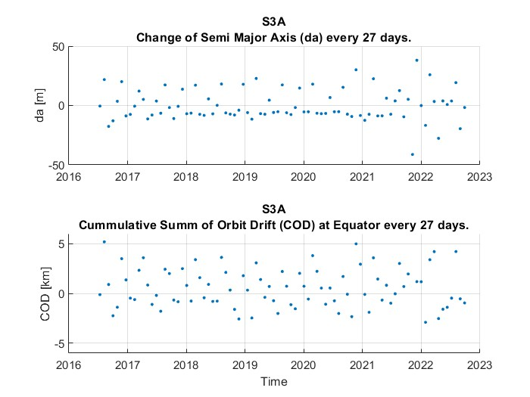
Sentinel 3A – Orbit Drift

Slide 3
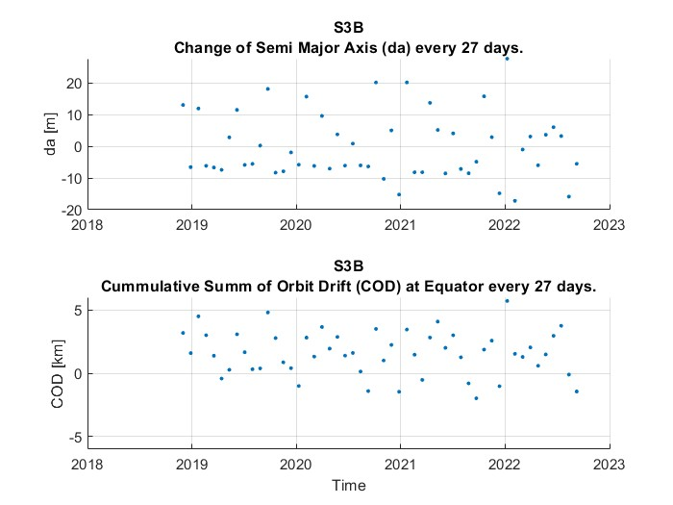
Sentinel 3B – Orbit Drift

Slide 4
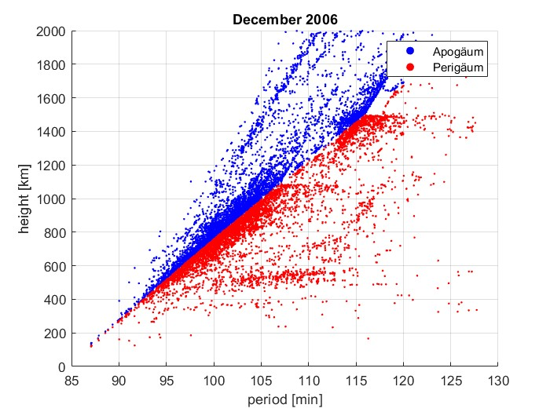
Gabbard Diagram
Darstellung von Objekten im LEO
Simulation zeigt Veränderung von 2005 – 2022
Trichterförmige Bewegung mit sinkender Höhe

